Slide 1
Spring MVC

Slide 2
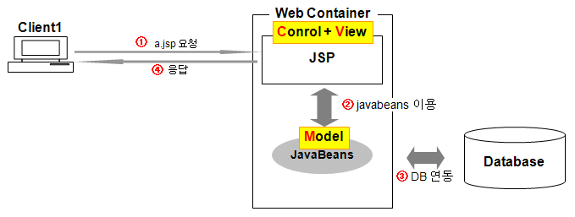
Web 개발 모델(1)
Model 1 아키텍처
  브라우저에서 JSP 요청
  컨테이너는 브라우저가 요청한 JSP를 찾아서 실행. 이때 Model에 해당하는 Java Bean을 이용하여 DB 연동
  JSP는 DB에서 추출된 데이터를 이용해 화면 생성

Slide 3
Web 개발 모델(2)
Model 1 아키텍처 - 이어서
  장점
    응용프로그램의 변경이 있을 때 하나의 파일만 변경하면 된다.
    간단하고 빠르게 프로그램을 작성할 수 있다.
    클라이언트의 요청과 자원의 상태에 따라 쉽게 동적인 내용을 생성할 수 있다.
  단점
    HTML과 자바 코드가 혼합되어있기 때문에 디버깅과 유지에 많은 어려움이 존재한다.
    엔터프라이즈 컴퓨팅환경에서 엔터프라이즈 리소스에 접근하는 경우 확장성이 떨어진다.
    JSP 페이지가 클라이언트의 요청을 처리하고 클라이언트에 응답을 하는 작업을 모두
    수행하기 때문에 작은 변화에 많은 부분을 수정해야 한다.
    데이터 접근은 JavaBeans에 의해 처리되어 비즈니스 로직과 프레젠테이션이 분리되지만 유연성이 떨어진다.

Slide 4
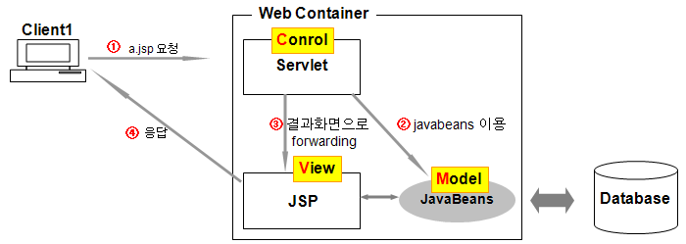
Web 개발 모델(3)
Model2
  Model2 수행 구조
    브라우저에서 Web Container에 특정 작업을 요청하면 Web Container에서는 Controller에 해당하는 Servlet이 요청을 받아들인다.
    Database 연동을 위해 Controller는 JavaBeans를 이용한다.
    Database로부터 추출한 Data를 View에 보내면 JSP는 데이터에 적절히 화면정보를 추가한다.
    데이터에 화면정보가 적절히 추가되어 브라우저에 응답 화면이 전송된다.

Slide 5
Web 개발 모델(4)
Model2 - 이어서
  장점
    디자이너와 프로그래머가 작업을 병행할 수 있어 개발 기간이 단축된다.
    로직을 담당하는 프로그래머는 JavaBeans 생성에만 집중할 수 있고, 반대로 디자이너는 프리젠테이션에만 집중할 수 있으므로 전문성이 향상된다
    로직과 프리젠테이션의 분리로 인해 수정이 용이하다.
  단점
    Model2 는 기능별로 여러 파일이 생성되므로 복잡성이 높아질 수 있다.
    Model1에 익숙한 개발자들은 Model2 구조 파악에 어려움을 느낀다.

Slide 6
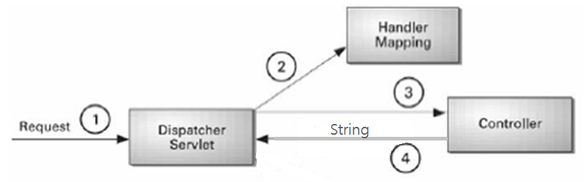
Web 개발 모델(5)

Slide 7
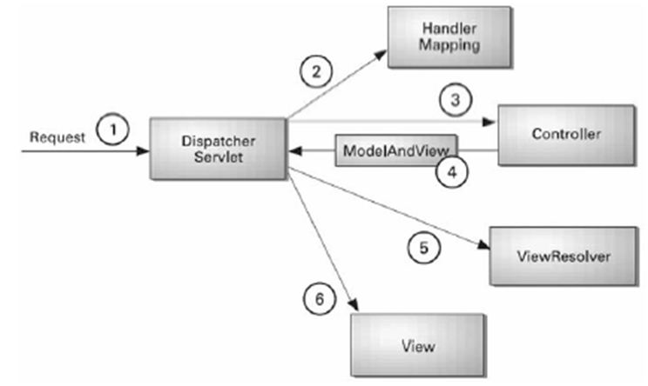
Spring MVC 적용하기(1)
Spring MVC 처리 흐름

Slide 8
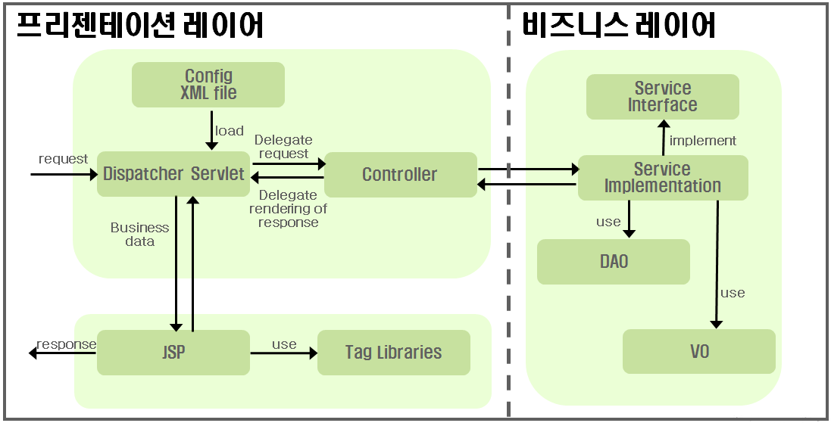
Spring MVC 적용하기(9)

Slide 9
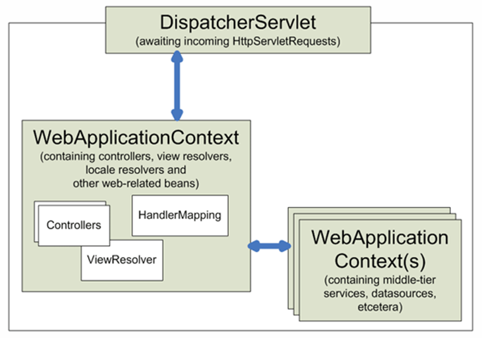
Spring MVC 적용하기(10)

Slide 10
Annotation 기반 설정(1)
Annotation 관련 설정
  Controller가 아주 많아지면? --> XML 설정 파일이 복잡해짐.
  Controller도 Annotation 지원(Spring 2.5부터)
    <context:component-scan />을 지정
action-servlet.xml
<beans xmlns="http://www.springframework.org/schema/beans" xmlns:xsi="http://www.w3.org/2001/XMLSchema-instance" xmlns:context="http://www.springframework.org/schema/context" xsi:schemalLocation="http://www.springframework.org/schema/beans http://www.springframework.org/schema/beans/spring-beans-3.0.xsd http://www.springframework.org/schema/context http://www.springframework.org/schema/contxt/springcontext-3.0.xsd"> <context:component-scan base-package="com.multicampus.controller" /> </beans>

Slide 11
Annotation 기반 설정(2)
@RequestMapping 사용
  @RequestMapping은 기존의 HandlerMapping 설정을 대체한다.
WEB-INF/spring-mvc.xml
<!-- HandlerMapping --> <bean id="handlerMapping" class="org.springframework.web.servlet.handler.SimpleUrlHandlerMapping"> <property name="mappings"> <props> <prop key="/login.do">loginController</prop> </props> </property> </bean> <bean id="loginController" class="com.multicampus.view.user.LoginController"/>

Slide 12
Annotation 기반 설정(3)
컨트롤러 통합하기
UserController.java
@Controller("/user.do") public class UserController { @RequestMapping(value="addUser.do") public String addUser(UserVO vo) { System.out.println("=== 회원 등록 ==="); return null; } @RequestMapping(value="getUser.do") public String getUser(UserVO vo) { System.out.println("=== 회원 등록 ==="); return null; } @RequestMapping(value="getUserList.do") public String getUserList(UserVO vo) { System.out.println("=== 회원 등록 ==="); return null; } }

Slide 13
클라이언트 요청 처리(1)
HTML <form /> 처리
  이전 방식은 request 객체의 getParameter() 메서드를 이용
  Command 객체를 이용해 단순화시킬 수 있음.
login.jsp
<%@page contentType="text/html; charset=EUC-KR"%> <html><head><title>로그인</title></head> <body> <form action="loign.do" method="post"> <table border="1" cellpadding="0" cellspacing="0"> <tr><td>아이디</td><td><input name="id" type="text" /></td></tr> <tr><td>비밀번호</td><td><input name="password" type="password" /></td></tr> <tr> <td colspan="2" align="center"> <input type="submit" value="로그인" /> </td> </tr> </table> </form> </body> </html>

Slide 14
클라이언트 요청 처리(2)
HTML <form /> 처리 - 이어서
  command 객체 구현
    폼 필드의 name 속성과 일치하도록 멤버변수명을 지정한다.
UserVO.java
public class UserVO { private String id; private String password; // public Getter/Setter methods }
LoginController.java
@Controller public class LoginController implements Controller { @RequestMapping("/loign.do") public String login(UserVO vo) throws Exception { UserVO user = userService.getUser(vo); return "loginResult"; } }

Slide 15
클라이언트 요청 처리(3)
Servlet API 사용
  Spring MVC에서는 매개변수로 다음 타입의 파라미터는 언제든 전달 가능. 기존의 파라미터에 파라미터를 추가하면 됨.
    ServletRequest / HttpServletRequest
    ServletResponse / HttpServletResponse
    HttpSession
LoginController.java
@Controller public class LoginController { @RequestMapping("/login.do") public String login(UserVO vo, HttpServletRequest request) { UserDAO dao = new UserDAO(); UserVO user = dao.getUser(vo); if(user != null){ request.getSession().setAttribute("userId", user.getId()); return "redirect:/getUserList.do"; }else{ return "login.jsp"; } } }

Slide 16
클라이언트 요청 처리(4)
Controller의 리턴 타입
  지원하는 주요 리턴 타입
  String 을 리턴하는 경우
    view 정보만을 알려줌
  ModelAndView 객체를 리턴하는 경우
    가장 범용적으로 사용됨.
    model 정보와 view 정보를 ModelAndView 객체에 함께 담아서 전달
  redirect 하기
    view 정보를 "redirect:/list.do" 와 같은 형태로 전달하면 됨.
타입 | 설명
ModelAndView | Model과 View 정보가 저장된 객체다.
String | View 정보를 정확한 이름으로 설정한다.
Model | View에 전달할 객체들을 담고 있는 Model 객체다.
Map | View에 전달할 정보가 저장된 Map 객체를 리턴한다. 이때 View 이름은 요청 URL을 통해서 자동으로 결정된다.

Slide 17
클라이언트 요청 처리(5)
Model 데이터 생성
  Model 객체 : view로 전달하고자 하는 정보를 담은 객체
  ModelAndView 객체 활용
    model 객체와 view 정보를 한번에 리턴할 수 있음.
    view에서는 ${} 구문을 이용하거나 request.getAttribute() 문을 이용해 model 객체의 정보에 접근할 수 있음.
GetUserController.java
import org.springframework.ui.ModelAndView; @Controller public class GetUserController { @RequestMapping("/getUser.do") public ModelAndView getUser(UserVO vo) { ModelAndView mav = new ModelAndView(); UserVO user = userDAO.getUser(vo); mav.addObject("user", user); mav.setViewName("getUser.jsp"); return mav; } }

Slide 18
클라이언트 요청 처리(6)
  Model 객체를 파라미터로 전달
    Model 타입의 파라미터 사용
    리턴 타입은 String으로
GetUserController.java
import org.springframework.ui.Model; @Controller public class GetUserController { @RequestMapping(params="method=getUser") public String getUser(UserVO vo, Model model) { UserVO user = userService.getUser(vo); model.addObject("user", user); return "getUser.jsp"; } }

